Slide 1
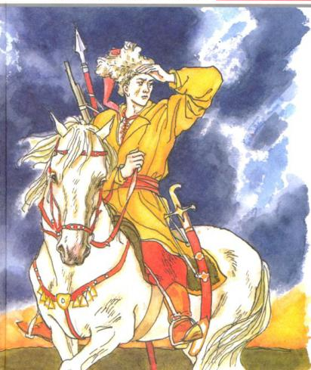
А. Чайковський
“За сестрою”
Напружений динамічний сюжет повісті. Відтворення історичних подій з позицій гуманізму

Slide 2
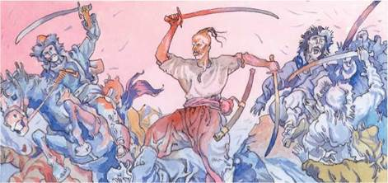
Сюжет- система подій у художньому творі
експозиція — вихідні відомості про героїв, які вмотивовують їхню поведінку в умовах конфлікту;
зав'язка — подія, що кладе початок конфлікту;
розвиток дії- серія подій, у яких розкривається конфлікт і головні герої;
кульмінація — найвищий момент у розвитку дії;
розв'язка — подія, що розв'язує конфлікт.

Slide 3
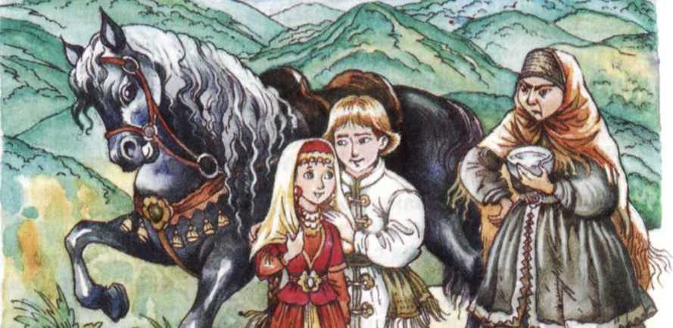
Елементи сюжету повісті
Експозиція ( знайомство читача із сім’єю Павлуся, селом Спасівкою)
Зав’язка ( напад татар на село, втеча Павлуся)
Розвиток дії ( зустріч хлопчика із братом, козаками, згодом – зустріч сім’ї, продаж Павлуся татарам)
Розв’язка
( повернення дітей в Україну, визволення з неволі Остапа Швидкого)
Кульмінація
( зустріч Павлуся і Ганни)

Slide 4
Експозиція. Знайомство…
«не було заможності, … кожний клав таку хатку, щоб легше перед холодом і спекою захиститися, а більш нічого»
«вибирали люди під свої оселі такі місця, які давали б найпевніший захист перед ворогом… недалеко води або над водою, а відтак близько лісу або очерету..»
«першою роботою було пробувати серед терневого гайку круті стежки та покопати ями на сховок свойого
добра на випадок якогось татарського набігу, … ця праця тривала кілька років».
«далі навкруги частоколу повиростало чимале терня, це також спиняло доступ до села незгірш частоколу»
«спасівчани на кожну ніч ставили чергою вартових при обох воротах, щоб їх ворог не напав зненацька»
«умовились із сусідніми селами, щоб напоготівлі бочки із смолою на випадок
татарського
набігу».

Slide 5
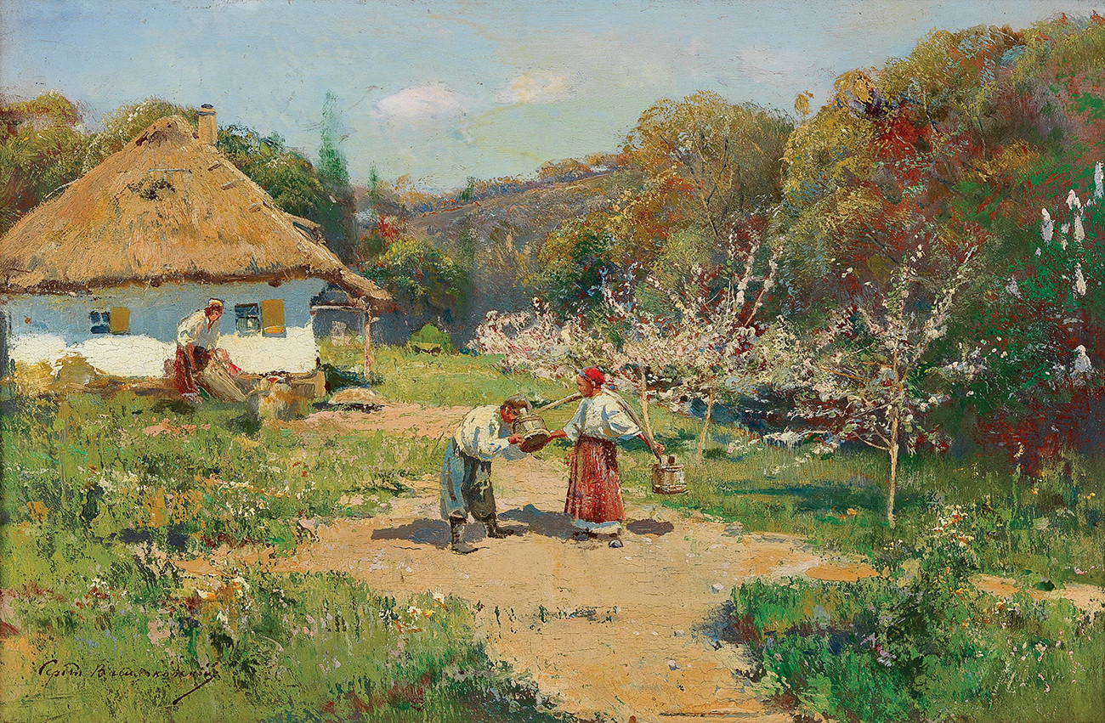
Родина Судаків
70-літній дід Андрій
Степан – син діда Андрія
Палажка – дружина Степана
Петро – старший син Степана та Палажки, на Запоріжжі
п’ятнадцятилітній Павло – молодший син Степана та Палажки
тринадцятирічна Ганна – дочка Степана та Палажки

Slide 6
Зав’язка
“Неждано серед тихої ночі залунав церковний дзвін на тривогу. "Тьфу на тебе! Господи, Спасе, помилуй!.."Дід Андрій, що лиш задрімав, зараз же схопився й поглянув у віконце. Пожежа! — подумав… Усі посхоплювалися відразу. Дід вибіг на двір. Тут вже гамір і крики. Він розглянувся. Пожежа розгорілася на всіх чотирьох сторонах села...”
«Лишився тільки один кінь, що стояв збоку..Цю хвилину використав Павлусь. Він виліз із куща, підв'язав уздечку, заспокоїв коня, закинув поводи на шию і видряпався на сідло.Кінь, почувши людину коло себе, заспокоївся.Тепер Павлусь поправився на сідлі і рушив щосили з місця в степ... Татари, яких воли порозганяли, не помітили цього.Зате один вартовий татарин, що стояв за частоколом та вступився волам з дороги, побачив Павлуся».

Slide 7
Розвиток дії.
Найнапруженіші моменти
“— Як не знати? Це мій рід... Я Павло Судак...— Братіку мій рідний, — заговорив Петро і кинувся хлопця обіймати: — Ти й не пізнав мене, я ж Петро...Павлусь дуже зрадів...”
«Ніж пішов по руках, а вартовий татарин і не догадувався нічого. Поглянувши на бранців, що лежали вкупі, не рухаючись, він пішов далі. Бранці одначе не рухались, дожидаючи слушного часу. Та в тій хвилині пригнало в кіш кілька татар і стали щось балакати. Від того в коші наче запалило. Татари сідали на вози і почали рушати з місця.Бранці посхапувалися і гуртом скочили над беріг ріки в комиш. За ними пігнало багато й таких, що не вспіли розв'язати руки».
“Тоді Павлусь устав тихенько, надягнув на себе кожушину, взяв сумку з сухарями в брата, його дві пістолі, мішочок з кулями й ріжок з порохом, припняв свою шаблю і пішов, несучи своє сідло на голові поміж сплячих козаків просто до того місця, де паслися коні. Знайшов свого коня і обережно виїхав помежи ватри вартових козаків у степ. Від'їхавши на таку віддаль, що його кулею не досягне, він потиснув коня і пігнав скоком”.
«Він прокинувся вранці від того, що хтось сильно штовхнув його в бік.Чоловік був одягнений в подерту, замазану одежу і в татарську шапку. На ногах у нього були постоли, пов'язані мотузками. Лице чорне, пожовкле та розкуйовджена чорна борода. Не було на ньому нічого, що нагадувало б козака. Вся зброя в нього — довгий ніж за поясом.—— Вставай, козаче, пора в дорогу! — гукнув і плюнув крізь зуби...Павлусь присів на лежанці й таки налякався. Таж: це напевно харциз, розбишака, про яких стільки від дідуся наслухався».

Slide 8
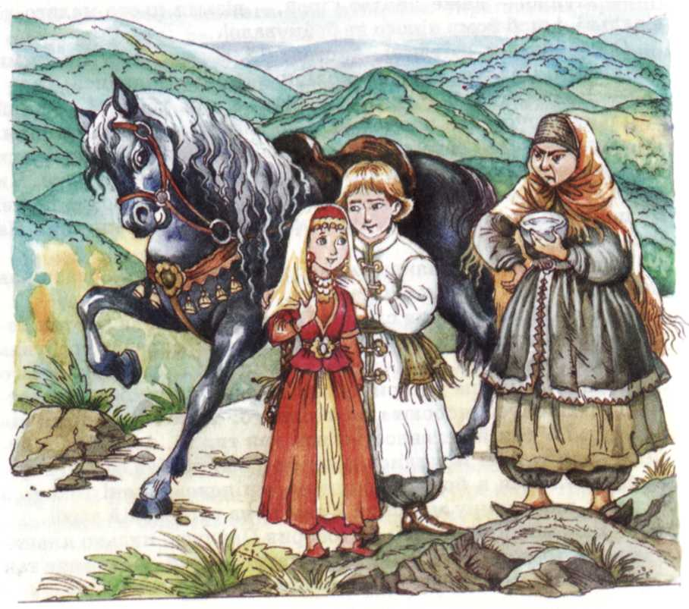
Кульмінація
“— Ганнусю! Ганнусенько! Чи жива
ти, чи здорова?
На цей клич Ганна відхилила плахту. Вона пізнала по голосі брата та, побачивши його в татарському вбранню, не пізнала, лиш очі вирячила.
— Ганнусю, сестричко! Хіба ж мене не пізнаєш? Братка свого, Павлуся?
Ганна закричала не своїм голосом, і зомліла.
Татарка кинулась її рятувати, як знала. Винесла її з воза і поклала на траві. Вона була одягнена в гарну турецьку одежу.
— Ганнусю, голубко, та що бо ти? Я стільки світу обійшов, заки тебе відшукав; отямся! — говорив Павлусь та, припавши біля неї, став її цілувати”.

Slide 9
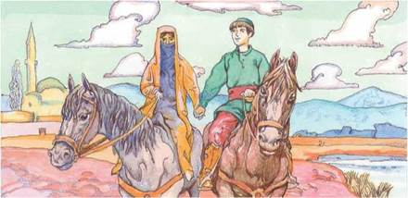
Розв’язка
“— Вельможний Девлет-ґірею! Коли ти показав мені стільки ласки... то я ще про одне тебе прошу, не відмов мені цього.
— Хоч би ти сьогодні просив половину мого майна, й цього тобі не відмовлю.
— Ні, майна я не хочу, а лиш ось що прошу: у Сулеймана-єфендія живе невільник Остап Швидкий, українець, земляк мій... Викупи його і подаруй мені.
— Хіба він тобі родич?
— Ні, лиш земляк. Та він мені був рідним батьком, як я в неволю дістався. Він завивав мені рани, як мене били нагаями. Я поклявся віддячитись йому. Хочу йому свободу випросити.
— Добре в тебе серце, мій хлопче! — сказав Девлет-ґірей. — Остап Швидкий, невільник, вернеться з тобою в Україну.
Девлет-ґірей велів написати грамоту і послав гінця в Коджамбак.
Павлусеві потекли сльози з очей”.

Slide 10
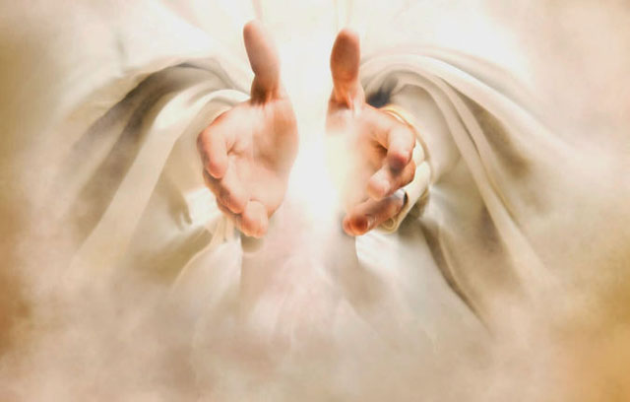
Гуманізм
ставлення до людини, перейняте турботою про її благо
визнання
людини найвищою
цінністю у світі
повага до гідності людини

Slide 11
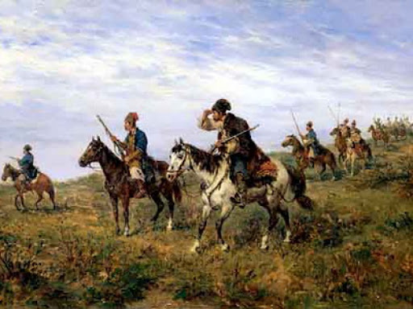
Відтворення історичних подій з позицій гуманізму
Піклування про Павлуся перед боєм:
« Дід Панас приніс два колики, застромив у землю і розвісив на. них свитину, щоб заслонити голову сплячої дитини...— Чи в вас, діду, були свої діти?— Чого питаєш?— А того, що ви заходитесь коло нього, як пестунка...— Хіба ж це не наш брат, не козацька дитина? Хто знає, що з нього виросте? Тоді і спасибіг скаже...»

Slide 12
Відтворення історичних подій з позицій гуманізму
Ставлення до полоненого татарина:
“А Непорадний водився із своїм татарином, що ледве лазив. Мотуз в'їдався йому в тіло.Побачив це Недоля.
— Семене, та пусти його до чортової мами. Не маєш кращого діла, як його пильнувати. На базарі його не продаси, бо ми людьми не торгуємо.
Непорадний розв'язав йому руки:
— Йди собі, куди хочеш!»

Slide 13
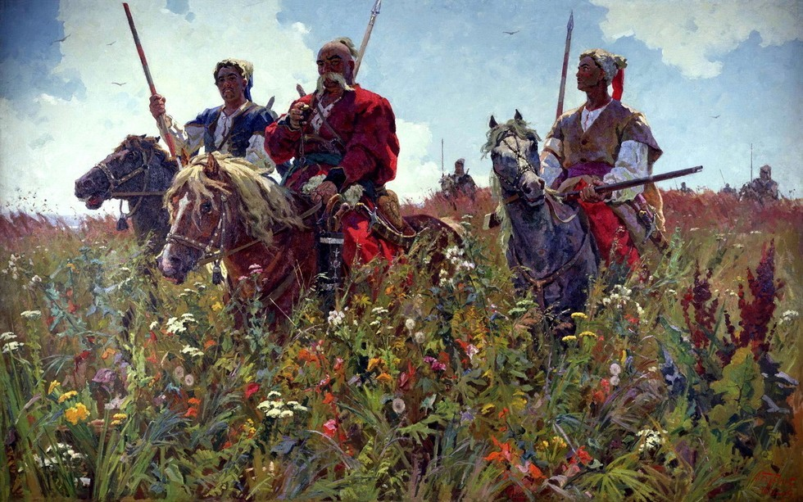
Відтворення історичних подій з позицій гуманізму
Допомога голодним бранцям:
«Втікачі гнали прожогом до козаків, хапали їх за стремена і плакали з радощів».— Хлопці, — гукав Недоля: — Нагодувати голодних!Козак добував з торбини, що мав, і подавав».

Slide 14
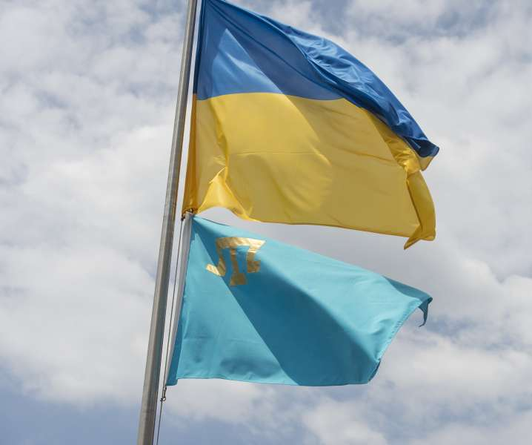
Відтворення історичних подій з позицій гуманізму
Подає руку Мустафі:
“— Тепер, коли ти свобідний, подай мені руку, мій друже! — сказав Мустафа, простягаючи руку до Павлуся».

